Slide 1
সবাইকে শুভেচ্ছা
সবাই
কে
শুভেচ্ছা

Slide 2

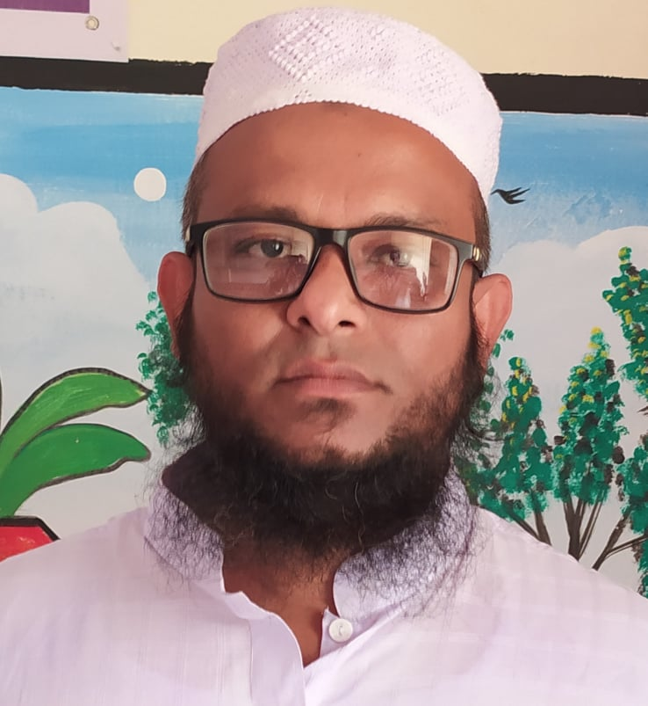
শিক্ষক পরিচিতি
মোঃ পরশ মামুদ
সহকারি শিক্ষক
জারুলছড়ি সরকারি প্রাথমিক বিদ্যালয়
লক্ষ্মীছড়ি, খাগড়াছড়ি।

Slide 3

পাঠ পরিচিতি
শ্রেণীঃপঞ্চম
বিষয়ঃবাংলাদেশ ও বিশ্ব পরিচয়
অধ্যায়ঃ০৭
পাঠঃ০৪-নারী অধিকার লঙ্ঘন
সময়ঃ৩০ মিনিট

Slide 4

শিখন ফল
এই পাঠ শেষে শিক্ষার্থীরা…
#নারী নির্যাতনের নেতিবাচক প্রভাব বর্ণনা করতে পারবে।
#বাড়ি,বিদ্যালয় ও অন্যান্য ক্ষেত্রে বিভিন্ন সুযোগ-সুবিধা ও অধিকারের ক্ষেত্রে নারী-পুরুষের প্রতি সমান আচরণের গুরুত্ব বলতে পারবে।

Slide 5

নিচের ছবিগুলো মনোযোগ সহকারে লক্ষ্য কর
নারী ও শিশু পাচার
গৃহকাজে সহায়তাকারী নির্যাতিত হচ্ছে

Slide 6

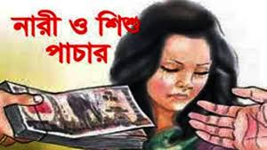
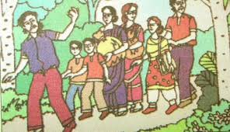
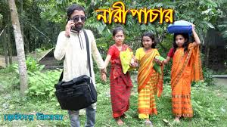
এই ছবিগুলোতে কি দেখতে পাচ্ছ?

Slide 7

আজকের পাঠ...
নারী অধিকার লঙ্ঘন

Slide 8

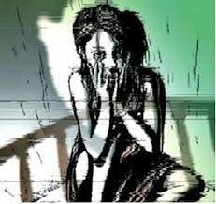
মেয়েরা ছেলেদের মতো সমান সুযোগ পায়না।এতে করে নারীর অধিকার লঙ্ঘিত হচ্ছে।মেয়েরা মাধ্যমিকের গন্ডি পার করলেও উচ্চ শিক্ষার সুযোগ পায় খুব সামান্য।নারী মানে মেয়ে,মহিলা। প্রতিদিনই অসংখ্য নারীর মানবাধিকার হরণ হচ্ছে,রাষ্ট্রের সাংবিধানিক নিশ্চয়তা ভুলুন্ঠিত হচ্ছে এবং নারীর অধিকারহীনতা ও অসহায়ত্ব বেড়ে চলছে।
আমাদের দেশের নারীদের অধিকার সচেতনতার অভাব এবং বিদ্যমান আইনের প্রয়োগগত সীমাবদ্ধতার কারণে নারীরা একদিকে যেমন তাদের ন্যায্য অধিকার ভোগ এবং আইনী সহায়তা প্রাপ্তির সুফল থেকে বঞ্চিত,অন্যদিকে বৈষম্যমূলক আইনের উপস্থিতি তাদের অবস্থাকে আরো বেশি নাজুক করে তুলছে।

Slide 9
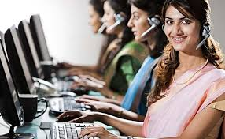
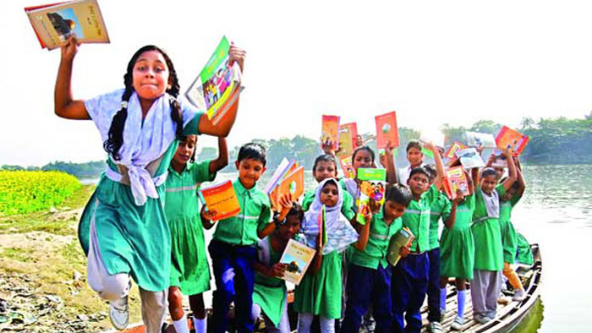
চাকরির ক্ষেত্রে ও মেয়েরা পিছিয়ে থাকে

Slide 10
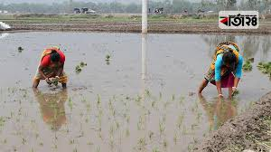
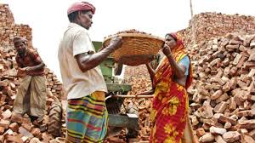
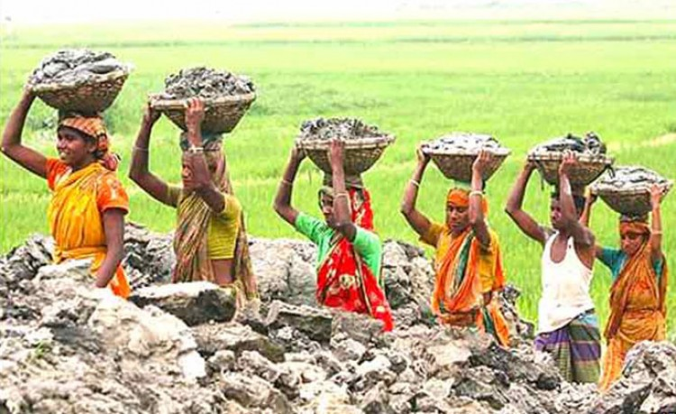
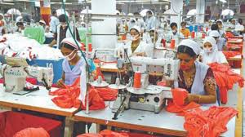
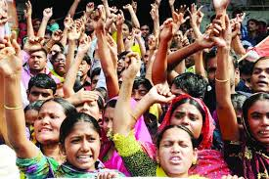
কাজের ক্ষেত্রে মেয়েরা ছেলেদের মতো সমান পারিশ্রমিক পায় না

Slide 11
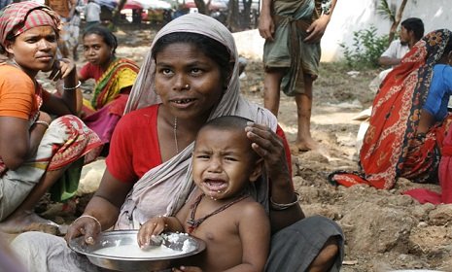
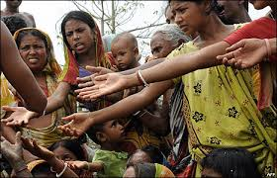
বাড়িতে কাজে সহায়তাকারীরা যথাযথ পারিশ্রমিক,খাবার পায় না

Slide 12
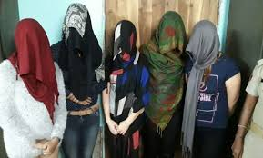
বাড়িতে কাজে সহায়তাকারীদের অনেক সময় আমাদের দেশ থেকে অন্য দেশে পাচার করে দেওয়া হয়।

Slide 13
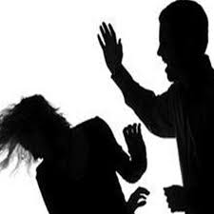
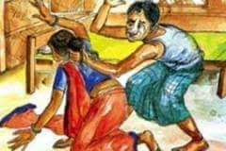
অনেক সময় সামান্য কারণে কাজে সহায়তাকারী মেয়েকে নির্যাতন করা হয়।এছাড়াও নারী ও শিশুদের পাচার করা হয়।

Slide 14

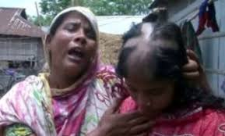
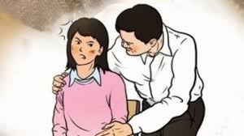
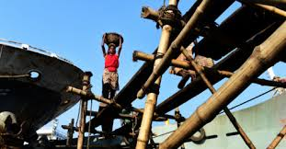
অনেক ঝুকিপূর্ণ ও অমানবিক কাজে তাদের ব্যবহার কারা হয়। এধরনের অন্যায় আচরণ আমাদের মেনে নেওয়া উচিত নয়। এটি মানবাধিকার বিরোধী কাজ।আমাদের উচিত মেয়েদের সমান অধিকার রক্ষায় কাজ করা।

Slide 15
নিরব পাঠ
পাঠ্য বই সংযোগ

Slide 16
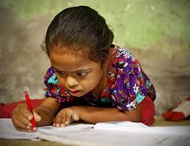
একক কাজ
পরিবারের ছেলে মেয়ে কেমন অধিকার ভোগ করবে?

Slide 17
দলীয় কাজ
ছোট দলে ভূমিকাভিনয় কর। ধর, তুমি এমন একজন মেয়েকে জানো যাকে বাইরে ছেলেদের মতো খেলতে দেওয়া হয়না।তুমি তার সমানাধিকার নিশ্চিতের জন্য কী
করবে?তিনজন মিলে মা,বাবা ও মেয়েটির ভূমিকায় অভিনয় কর।
কদম দল
উপরের বিষয়টি নিয়ে অভিনয় কর
৩ জন
উপরের বিষয়টি নিয়ে অভিনয় কর
টগর দল
৩ জন

Slide 18

মূল্যায়ন
নারী ও পুরুষ............... অধিকার।
সমান

Slide 19
বাড়ির কাজ
প্রশ্নঃ বাড়িতে কাজে সহায়তাকারীর প্রতি আমাদের আচরণ কেমন হওয়া উচিত? ৫টি বাক্যে লেখ।

Slide 20

সবাই
কে
ধন্যবাদ

